Slide 1
Profiel maken

Slide 2
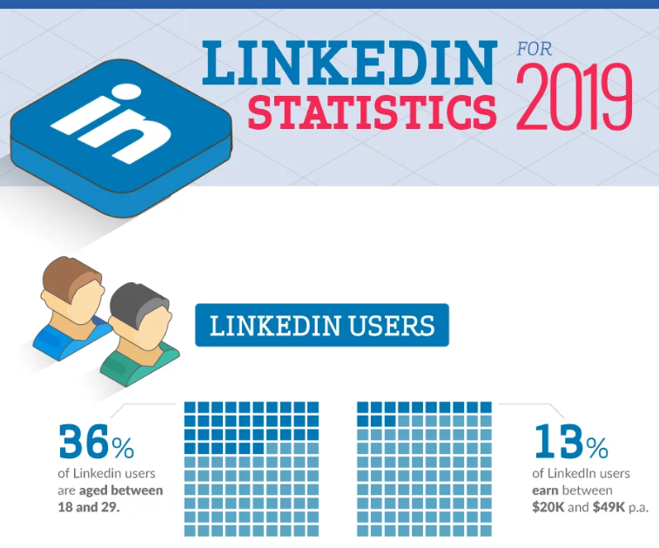
Profiel maken

Slide 3
Wat je zeker NIET moet doen
LinkedIn gebruiken zoals Facebook, Instagram of Snapchat
Een ‘festival’ of ‘vakantie’ profielfoto
De zichtbaarheid van je openbare profiel ‘uit’ zetten
Connectieverzoeken versturen zonder persoonlijk bericht

Slide 4
Wat je zeker WEL moet doen
Vul je profiel zo volledig en zo specifiek mogelijk in (zie deze link)
Pas je profiel URL-naam aan (zie deze link)
Voeg een samenvatting toe aan je profiel, waarin je vertelt:
wie ben ik?
wat studeer ik?
wat doe ik daarnaast nog?
wat is mijn ambitie / waar ben ik enthousiast over?
wat zou ik graag willen / waar ben ik naar op zoek?
Begin al vroeg tijdens je studie met LinkedIn

